Slide 1
STATO DI AVANZAMENTO DEI LAVORI E DEI PROGETTI IN CORSO NELLA ZONA INDUSTRIALE DI CATANIA
FONTE: OPENCOESIONE DATI AGGIORNATI AL 31 MARZO 2021

Slide 2
STATO DI AVANZAMENTO DEI PROGETTI IN CORSO NELLA ZONA INDUSTRIALE DI CATANIA
MIGLIORAMENTO DELLE STRADE E DEI MARCIAPIEDI A SERVIZIO DEL BLOCCO PANTANO D’ ARCI, PER AUMENTARE LA SICUREZZA E PER RIQUALIFICAZIONE AMBIENTALE DELLA ZONA INDUSTRIALE DI CATANIA
PROGETTO SMART GRID CABINA PRIMARIA PANTANO D'ARCI
COLLETTORE DI CONVOGLIAMENTO DEI REFLUI DA CAPO MULINI AL VECCHIO ALLACCIANTE DEL COMUNE DI CATANIA, CON RECAPITO FINALE AL DEPURATORE DI PANTANO D'ARCI
CENTRO SERVIZI INTEGRATO PER LE IMPRESE CASERMA CARABINIERI AREA OPERATIVA VIA AGOSTA SN ZONA INDUSTRIALE CATANIA LAVORI DI RISTRUTTURAZIONE
FONTE: OPENCOESIONE DATI AGGIORNATI AL 31 MARZO 2021

Slide 3
MIGLIORAMENTO DELLE STRADE E DEI MARCIAPIEDI A SERVIZIO DEL BLOCCO PANTANO D’ ARCI, PER AUMENTARE LA SICUREZZA
E PER RIQUALIFICAZIONE AMBIENTALE DELLA ZONA INDUSTRIALE DI CATANIA
Costo pubblico monitorato
€ 2.303.716,80
Pagamenti monitorati
€ 1.285.046,16
PROGETTO IN CORSO
FONTE: OPENCOESIONE DATI AGGIORNATI AL 31 MARZO 2021

Slide 4
MIGLIORAMENTO DELLE STRADE E DEI MARCIAPIEDI A SERVIZIO DEL BLOCCO PANTANO D’ ARCI, PER AUMENTARE LA SICUREZZA
E PER RIQUALIFICAZIONE AMBIENTALE DELLA ZONA INDUSTRIALE DI CATANIA
SOGGETTI
AMBITO DI PROGRAMMAZIONE
FONTE: OPENCOESIONE DATI AGGIORNATI AL 31 MARZO 2021

Slide 5
PROGETTO SMART GRID CABINA PRIMARIA PANTANO D'ARCI
IL PROGETTO COMPRENDE INTERVENTI SIA DI STRUTTURA CHE DI IMPLEMENTAZIONE DELLE FUNZIONALITA’ SMART GRID. GLI INTERVENTI STRUTTURALI MIRANO A MODIFICARE LA CONFIGURAZIONE DELL'IMPIANTO AL FINE DI MIGLIORARNE LE CONDIZIONI DI ESERCIZIO E LE PRESTAZIONI. IL PROGETTO PREVEDE L'UTILIZZO DI DISPOSITIVI DI ULTIMA GENERAZIONE CHE PERMETTANO LA COMPLETA SMARTIZZAZIONE DELLA CABINA PRIMARIA E DELLE CABINE SECONDARIE SOTTESE. INOLTRE VERRANNO SOSTITUITE LE LINEE MT TRAMITE NUOVI CAVI IN ALLUMINIO ELICORD. SI E’ PREVISTO ANCHE IL POTENZIAMENTO DELLA CABINA PRIMARIA TRAMITE L'AUMENTO DELLA CAPACITA’ DI TRASFORMAZIONE DELLA STESSA.
IL PROGETTO SI QUALIFICA COME SMART GRID IN QUANTO PREVEDE L'INSTALLAZIONE DI DISPOSITIVI TECNOLOGICI E DI APPARECCHIATURE INTELLIGENTI FINALIZZATE AD UNA GESTIONE EVOLUTA DELLA RETE ELETTRICA, CON L'OBIETTIVO DI AGEVOLARE L'INCREMENTO DELLA QUOTA DI FABBISOGNO ENERGETICO COPERTO DA GENERAZIONE DISTRIBUITA DA FONTI RINNOVABILI.
FONTE: OPENCOESIONE DATI AGGIORNATI AL 31 MARZO 2021

Slide 6
PROGETTO SMART GRID CABINA PRIMARIA PANTANO D'ARCI
FONTE: OPENCOESIONE DATI AGGIORNATI AL 31 MARZO 2021

Slide 7
PROGETTO SMART GRID CABINA PRIMARIA PANTANO D'ARCI
Costo pubblico monitorato
€ 2,242,671.00
Pagamenti monitorati
€ 897,068.40
PROGETTO IN CORSO
40%
FONTE: OPENCOESIONE DATI AGGIORNATI AL 31 MARZO 2021

Slide 8
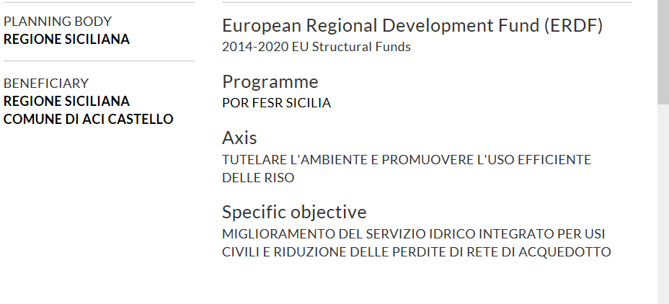
COLLETTORE DI CONVOGLIAMENTO DEI REFLUI DA CAPO MULINI AL VECCHIO ALLACCIANTE DEL COMUNE DI CATANIA, CON RECAPITO FINALE AL DEPURATORE DI PANTANO D'ARCI
FONTE: OPENCOESIONE DATI AGGIORNATI AL 31 MARZO 2021

Slide 9
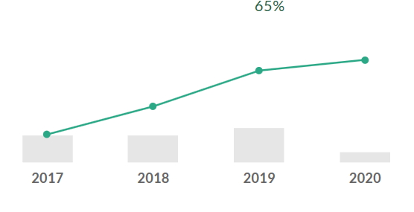
COLLETTORE DI CONVOGLIAMENTO DEI REFLUI DA CAPO MULINI AL VECCHIO ALLACCIANTE DEL COMUNE DI CATANIA, CON RECAPITO FINALE AL DEPURATORE DI PANTANO D'ARCI
Costo pubblico monitorato
€ 16,859,968.28
Pagamenti monitorati
€ 11,040,438.53
PROGETTO IN CORSO
FONTE: OPENCOESIONE DATI AGGIORNATI AL 31 MARZO 2021

Slide 10
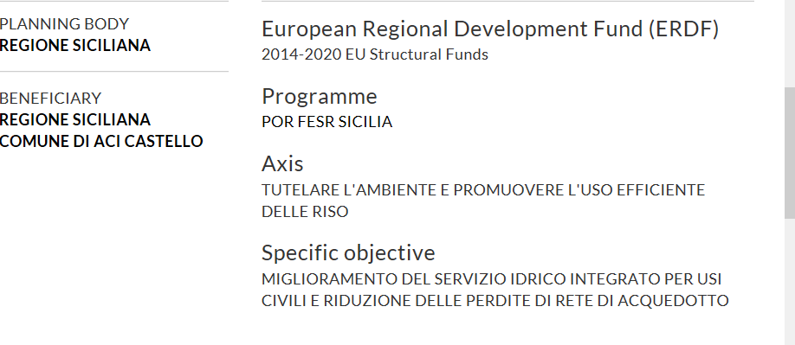
COLLETTORE DI CONVOGLIAMENTO DEI REFLUI DA CAPO MULINI AL VECCHIO ALLACCIANTE DEL COMUNE DI CATANIA, CON RECAPITO FINALE AL DEPURATORE DI PANTANO D'ARCI
FONTE: OPENCOESIONE DATI AGGIORNATI AL 31 MARZO 2021

Slide 11
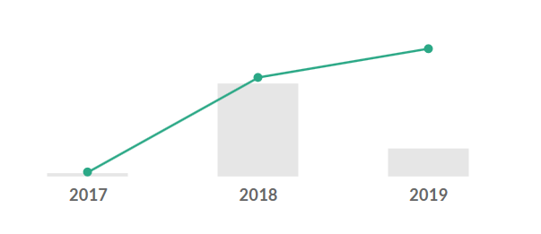
CENTRO SERVIZI INTEGRATO PER LE IMPRESE CASERMA CARABINIERI AREA OPERATIVA VIA AGOSTA SN ZONA INDUSTRIALE DI CATANIA LAVORI DI RISTRUTTURAZIONE
Costo pubblico monitorato
€ 2,242,671.00
Pagamenti monitorati
€ 2,242,671.00
PROGETTO IN CORSO
18%
FONTE: OPENCOESIONE DATI AGGIORNATI AL 31 MARZO 2021

Slide 12
CENTRO SERVIZI INTEGRATO PER LE IMPRESE CASERMA CARABINIERI AREA OPERATIVA VIA AGOSTA SN ZONA INDUSTRIALE DI CATANIA LAVORI DI RISTRUTTURAZIONE
FONTE: OPENCOESIONE DATI AGGIORNATI AL 31 MARZO 2021

